Slide 1
О ХОДЕ РАЗРАБОТКИ НОВЫХ НОРМАТИВНЫХ ДОКУМЕНТОВ ПО КАЧЕСТВУ ПРИРОДНОГО гАЗА
Б.Д. Донских
Начальник лаборатории
контроля качества природного газа
ООО «Газпром ВНИИГАЗ»

Slide 2
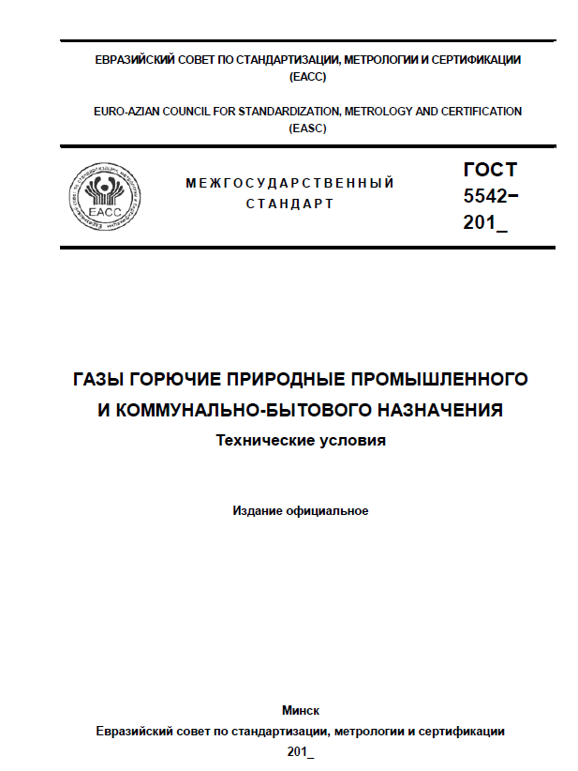
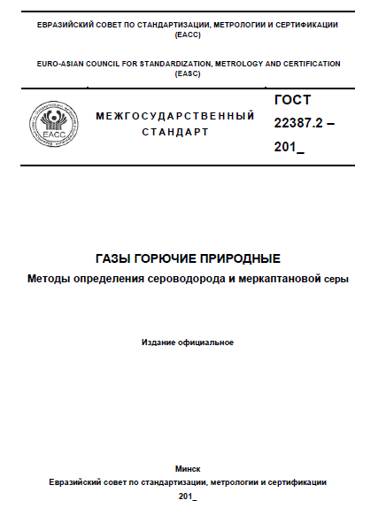
Завершенные работы лаборатории в области качества природного газа
ГОСТ 5542-201_ «ГАЗЫ ГОРЮЧИЕ ПРИРОДНЫЕ ПРОМЫШЛЕННОГО И КОММУНАЛЬНО-БЫТОВОГО НАЗНАЧЕНИЯ. ТЕХНИЧЕСКИЕ УСЛОВИЯ»
ГОСТ 22387.2-201_ «ГАЗЫ ГОРЮЧИЕ ПРИРОДНЫЕ. МЕТОДЫ ОПРЕДЕЛЕНИЯ СЕРОВОДОРОДА И МЕРКАПТАНОВОЙ СЕРЫ»

Slide 3
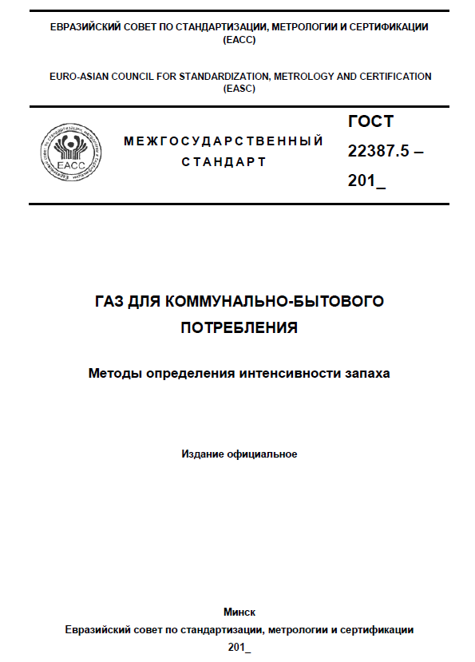
Завершенные работы лаборатории в области качества природного газа
ГОСТ 22387.5-201_ «ГАЗЫ ДЛЯ КОМУНАЛЬНО-БЫТОВОГО ПОТРЕБЛЕНИЯ. МЕТОДЫ ОПРЕДЕЛЕНИЯ ИНТЕНСИВНОСТИ ЗАПАХА»
ГОСТ Р _____-201_ «ГАЗ ГОРЮЧИЙ ПРИРОДНЫЙ. СТАНДАРТНЫЕ УСЛОВИЯ ИЗМЕРЕНИЯ И ВЫЧИСЛЕНИЯ ФИЗИКО-ХИМИЧЕСКИХ СВОЙСТВ»

Slide 4
Текущие работы лаборатории в области качества природного газа
ГОСТ Р «Газ горючий природный. Определение содержания водяных паров методом К. Фишера»
ГОСТ Р «Газ горючий природный. Определение содержания кислорода»
ГОСТ Р «Сжиженный
природный газ.
Отбор проб»

Slide 5
Цели и задачи при разработке национального стандарта
ГОСТ Р «Газ горючий природный. Определение содержания водяных паров методом К. Фишера»
Работа выполняется в рамках договора НИР с ОАО «Газпром» № 2577-1120-11-9 от 15.02.2013 «Разработка рекомендаций и нормативных документов по контролю содержания кислорода и воды, а также метрологическому обеспечению средств измерений содержания компонентов природного газа»;
Этап 3 «Разработка окончательной редакции проекта национального стандарта «Газ горючий природный. Определение содержания водяных паров методом К. Фишера»;
Цель работы - расширение нормативной базы, регламентирующей аналитические методы определения влагосодержания в природном газе, гармонизированной с международными стандартами;
Новизна разработки – впервые разрабатывается национальный стандарт ГОСТ Р в виде модифицированного по отношению к международному стандарту ISO 10101:1993 «Газ природный. Определение содержания воды методом К. Фишера».

Slide 6
В ходе выполнения работы:
Проведен анализ современного состояния реализации методов К.Фишера для контроля влагосодержания природного газа в отечественной и зарубежной практике;
Определены основные задачи метрологического обеспечения измерений при контроле влагосодержания природного газа с использованием методов К.Фишера;
Проведены экспериментальные исследования для подтверждения метрологических характеристик, закладываемых в модифицированный стандарт;
Обоснованы нормы точности для результатов определения молярной доли паров воды в диапазоне от 0,0002 % до 1,0 %;
Разработана 1 редакция проекта национального стандарта в соответствии с ГОСТ Р 1.10-2004 и ГОСТ Р 1.5-2012.

Slide 7
В настоящее время:
Подготовлена 1 редакция проекта национального стандарта ГОСТ Р «Газ горючий природный. Определение содержания водяных паров методом К. Фишера», содержащая следующие основные разделы:
Требования к квалификации персонала;
Условия выполнения измерений;
Общие требования к средствам измерений, материалам и реактивам;
Методы выполнения измерений;
Сущность метода К. Фишера;
Подготовка к выполнению измерений;
Выполнение измерений;
Нормы погрешности;
Обработка и оформление результатов измерений;
Контроль точности измерений.

Slide 8
Рассылка и согласование проекта национального стандарта ГОСТ Р
Первая редакция стандарта направлена на отзыв 27 дочерним обществам
и организациям ОАО «Газпром»;
Получено 129 замечаний от 9 организаций, 9 организаций согласовали проект
стандарта без замечаний;
По результатам анализа полученных замечаний подготовлена сводка отзывов
и разослана организациям, заинтересованным в дальнейшем обсуждении;
Исправленная по полученным замечаниям редакция проекта стандарта
направлена на согласование членам Технического Комитета 52;
В настоящее время идет подготовка отчета о НИР по результатам проведенных
исследований, который будет содержать сводку отзывов на проект стандарта;
Проводится метрологическая экспертиза проекта стандарта
и метрологическая аттестация методики выполнения измерений.

Slide 9
Изменения в новой редакции стандарта по результатам обсуждения
Актуализирован ряд стандартов из раздела «Нормативные ссылки»;
В раздел «Термины и определения» внесен ряд дополнительных терминов с соответствующими определениями;
Внесен ряд уточнений и дополнений в раздел «Условия выполнения измерений»;
В целях оптимизации структуры стандарта проведены изменения в нумерации и расположении разделов и подразделов стандарта;
В соответствии с полученными замечаниями внесены коррективы в схемы и рисунки для повышения их наглядности;
Скорректированы по результатам обсуждения первой редакции стандарта также разделы «Подготовка к выполнению измерений», «Выполнение измерений», «Обработка и оформление результатов измерений», «Контроль точности измерений»;
Внесен ряд изменений общего характера по тексту стандарта, направленных на установление единообразия в используемой терминологии;
Примеры применяемых СИ приведены с учетом отечественных разработок.

Slide 10
Выводы по результатам разработки проекта национального стандарта
Предлагаемый метод может быть эффективно использован при проведении научных исследований;
Также метод может быть востребован в случае использования на промыслах с применением низкотемпературных процессов подготовки природного газа, поскольку наличие в природном газе паров метанола влияет на результаты измерений сорбционными методами;
К достоинствам метода К. Фишера следует отнести достаточно высокую точность и чувствительность при малых концентрациях воды в исследуемой пробе, а также достаточно широкий диапазон измерений;
Указанные преимущества позволяют использовать предлагаемый метод в качестве арбитражного при контрольных измерениях содержания водяных паров, а также при калибровке рабочих средств измерений;
Успешное применение предлагаемый метод также может найти на объектах нефтегазовой отрасли, где технология подготовки газа предусматривает низкое содержание водяных паров, а именно – на АГНКС, на установках адсорбционной подготовки природного газа, на ГПЗ и т.д.

Slide 11
Цели и задачи при разработке национального стандарта
ГОСТ Р «Сжиженный природный газ. Отбор проб»
Работа выполняется в рамках договора НИР с ОАО «Газпром» № 3554-1100-13-9 от 19.12.2013 «Формирование нормативной базы по измерению количества и качественных показателей сжиженного природного газа»;
Этап 1 «Разработка требований к отбору проб сжиженного природного газа»;
Цель работы - обеспечение достоверности измерений количества и качества сжиженного природного газа за счет формирования нормативной базы Российской Федерации в области измерения количества и определения качественных характеристик сжиженного природного газа при его производстве, хранении и отгрузке потребителям;
Новизна разработки – впервые в Российской Федерации будет разработан стандарты, гармонизированный с международными требованиями (ИСО 8943-2007) в части отбора проб сжиженного природного газа (СПГ) при его производстве, хранении и отгрузке потребителям.

Slide 12
В настоящее время:
Выполнены аналитические исследования отечественных и международных методик по отбору проб сжиженного природного газа;
Проведены исследования по выполнению требований обеспечения представительности проб сжиженного природного газа;
Разработаны требования к отбору проб сжиженного природного газа, гармонизированные с зарубежными стандартами;
Разработана 1 редакция проекта национального стандарта в соответствии с ГОСТ Р 1.10-2004 и ГОСТ Р 1.5-2012;
Первая редакция стандарта направлена на отзыв 20 дочерним обществам и организациям ОАО «Газпром»;
Осуществляется сбор отзывов от дочерних обществ и подготовка сводки отзывов и окончательной редакции проекта стандарта.

Slide 13
Начало разработки новых стандартов:
Также в рамках договора «Формирование нормативной базы по измерению количества и качественных показателей сжиженного природного газа» начинается разработка проектов следующих стандартов:
ГОСТ Р «Сжиженный природный газ. Отпарной газ производства сжиженного природного газа. Определение компонентного состава методом газовой хроматографии»;
ГОСТ Р «Сжиженный природный газ. Метод расчета термодинамических свойств»;
ГОСТ Р ИСО 10723 «Газ горючий природный. Оценка эффективности потоковых аналитических систем»;
ГОСТ Р ИСО 18132-1 «Сжиженный природный газ. Общие требования к автоматическим резервуарным датчикам уровня. Часть 1: Автоматические резервуарные датчики для сжиженного природного газа на борту судов и плавучих хранилищ»;
ГОСТ Р ИСО 18132-2 «Сжиженный природный газ. Общие требования к автоматическим резервуарным датчикам уровня. Часть 2: Датчики в береговых резервуарах рефрижераторного типа»;
ГОСТ Р ИСО 28460 «Нефтегазовая промышленность. Установки и оборудование для сжиженного природного газа. Взаимодействие корабль-берег и портовые операции»;
ГОСТ Р ЕН 1160 «Сжиженный природный газ. Общая характеристика».

Slide 14
Перспективные задачи:
В целях нормативного обеспечения технического регламента Таможенного союза «О безопасности газа горючего природного, подготовленного к транспортированию и (или) использованию» требуется разработка проектов следующих стандартов:
ГОСТ «Газ горючий природный, подготовленный к магистральному транспортированию. Технические условия»;
ГОСТ «Газ горючий природный. Определение температуры точки росы по воде»;
ГОСТ «Газ горючий природный. Определение температуры точки росы по углеводородам» (Взамен ГОСТ 20061-84)»;
ГОСТ «Газ горючий природный. Определение плотности пикнометрическим методом»;
ГОСТ «Газ горючий природный. Определение серосодержащих компонентов методом газовой хроматографии»;
ГОСТ «Газ горючий природный. Методы расчета температуры точки росы по воде и массовой концентрации водяных паров».

Slide 15
Заключение
Повышение качества продукции является основной приоритетной задачей ОАО «Газпром», решение которой позволит компании развить конкурентные преимущества на мировом рынке газа и продуктов его переработки;
Постоянное совершенствование методов контроля качества продукции ОАО «Газпром» и повышение требований к качеству продукции требует соответствующего развития нормативной базы по данной тематике;
В последнее время наблюдается значительная активизация в части разработки новых нормативных документов по тематике качества газа;
Особое внимание уделяется стандартам, устанавливающим методы определения количества и качества перспективной продукции, в частности сжиженного природного газа;
В рамках подготовки регламента Таможенного союза «О безопасности газа горючего…» требуется разработка межгосударственных стандартов, обобщающих лучшие достижения отечественной и мировой науки в области качества природного газа и гармонизированных с международными стандартами;
Высокий научный потенциал и опыт в стандартизации специалистов нашей лаборатории позволяет ей занимать лидирующие позиции в процессе разработки стандартов для нужд ОАО «Газпром» на уровне лучших международных образцов.

Slide 16
БЛАГОДАРЮ ЗА ВНИМАНИЕ !

